Slide 1
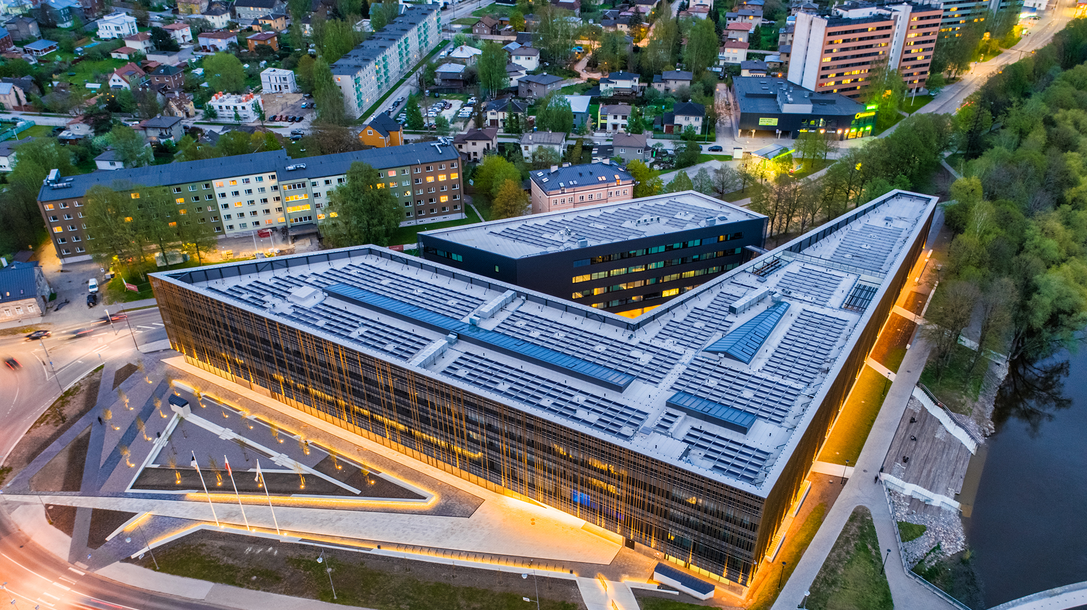
Proqramlaşdırma mühəndisliyi ilə tanışlıq, Estoniyada təhsil və iş imkanları
Adil Abdurrazaklı

Slide 2
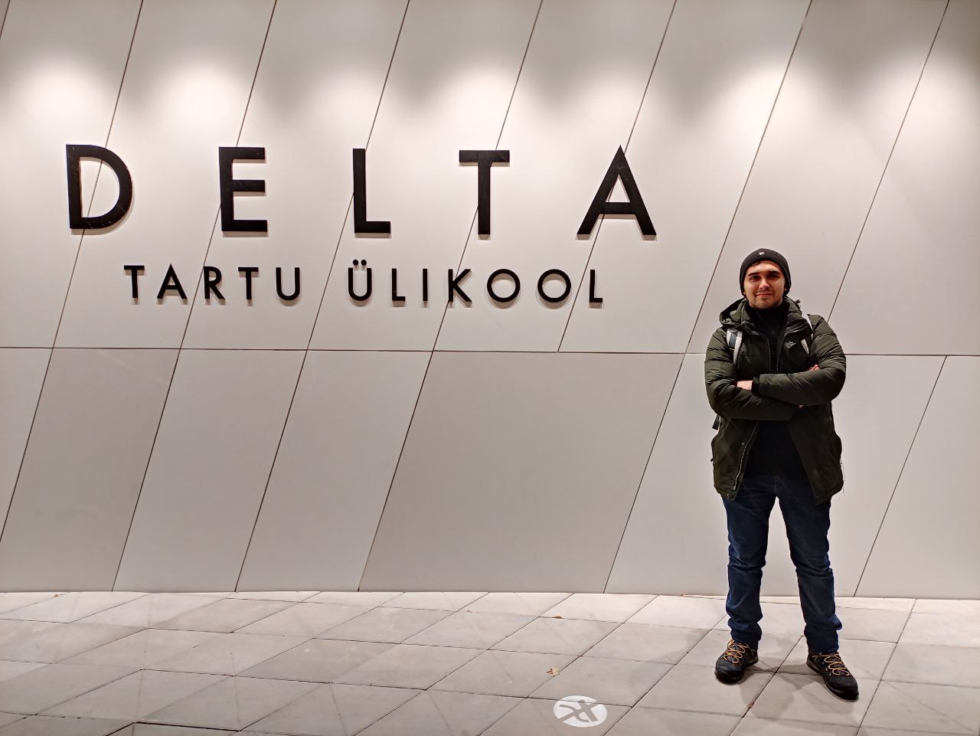
Bakalavr:
- Bakı Mühəndislik Universiteti, Komputer mühəndisliyi(ingilis)
Magistr:
Tartu Universiteti & Tallin Texnologiya Universiteti, Proqramlaşdırma mühəndisliyi
MISP Scholarship qalibi:
Tution-waiver qalibi
İş təcrübəsi:
Java developer
https://www.linkedin.com/in/adilabdurrazakli/

Slide 3
Başlıqlar
Proqramlaşdırma mühəndisliyi
Java Backend Development resursları
Estoniya haradır? Niyə Estoniya?
Təqaüd imkanları
Necə müraciət etmək olar?
Universitetin təklif etdiyi imkanlar
İstirahət?! O nədir?
Bir əldə iki qarpız
IKT linkləri

Slide 4

Proqramlaşdırma mühəndisi kimdir?

Slide 5


Slide 6


Slide 7
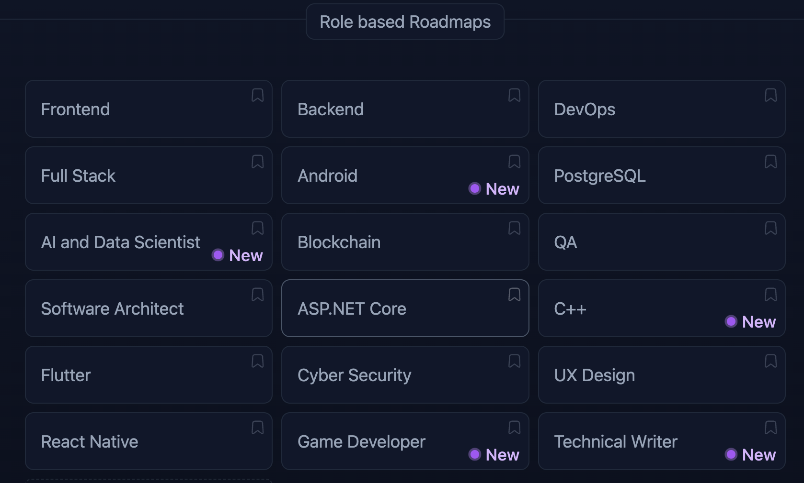
Bəs nələr mümkündür, hara gedək?
https://roadmap.sh/

Slide 8

Java Developer
Backend API-lar yazılması
Yeni sistem dizaynı
Kodun sənədləşdirilməsi
Arxitekturanın sənədləşdirilməsi(UML Diaqramlar)
Unit, İntegration, end-to-end testlərin yazılması
Komanda görüşlərinin planlanması
Yeni tapşırıqların hazırlanması
Müştərilərlə görüşlər
Kod analizi

Slide 9

Necə Java Backend Developer olmaq olar?
https://www.udemy.com/course/java-azerbaycan-dilinde/
https://www.udemy.com/user/in28minutes/
https://technest.idda.az/
https://education.github.com/pack

Slide 10
Estoniya haradır? Niyə Estoniya?
Avropanın Şimalında, Rusiya, Latviya, Finlandiya, və İsveçlə qonşu Baltikyanı Avropa ölkəsi
Tam elekron idarəetmə
Təşəbbüskarlığa dəstək
1.34 milyon əhalisi olan Avropanın 1 nömrəli StartUp ölkəsi
https://www.visitestonia.com/en/why-estonia/estonia-facts
https://www.studyinestonia.ee/study
https://www.workinestonia.com/working-in-estonia/why-come-to-estonia/

Slide 11
Təqaüd imkanları
Tuition-waiver scholarships(təhsil haqqından azad olunmaq)
Dora-Plus/MFA (350-400 euro/ay)
Universitetlərin daxili təqaüdləri(100 euro/ay)
Specialisation stipend (IT Academy)(300 euro)
Şirkət təqaüdləri+təcrübə
https://www.studyinestonia.ee/study/programmes/masters-programmes
https://studyinestonia.ee/master-degree-scholarships
https://cs.ut.ee/en/content/scholarships

Slide 12
Necə müraciət etmək olar?
Bir universitetdən 2 proqram, max 5 universitet
50% motivasiya məktubu, 50% ortalama bal
CV, iş təcrübəsi, universitetdəki aktivlik, sertifikatlar önəmlidir
50-100 euro xidmət haqqı
https://www.studyinestonia.ee/frequently-asked-questions
https://estonia.dreamapply.com/en_GB/

Slide 13
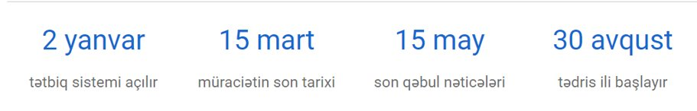
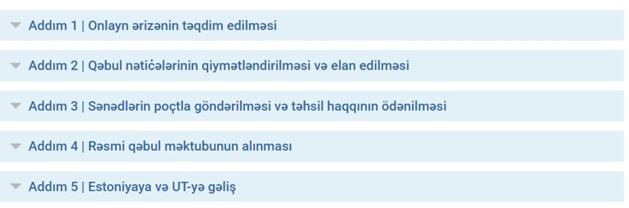
Müraciət mərhələləri

Slide 14
İxtisaslar(IT)
Software engineering (Tartu & TalTech)
Enterprise Software(Tartu) & Embedded Software(TalTech)
Computer Science (Tartu) ->
Theoretical Informatics| Distributed Systems| Artificial Intelligence
Innovation and Technology Management (Tartu)
Robotics and Computer Engineering(Tartu)
PS: Tartu University QS rankingdə top 250-ə daxildir
https://cs.ut.ee/en/content/admission
https://estonia.dreamapply.com/en_GB/

Slide 15

Universitetin təklif etdiyi imkanlar
Keyfiyyətli təhsil
Şirkətlərdə təcrübə
Tədqiqat
Startuplara dəstək
Hackathonlar
Son texnologiyalı infrastruktur
Erasmus mübadilə imkanları
https://delta.ut.ee/en/

Slide 16
İstirahət?! O nədir?
Dərs yükü Azərbaycanla müqayisədə çoxdur
Materiallar sənayedə istifadə olunan mövzuları əhatə edir
Bol qrup işi və proyektlər
Hər həftə tapşırıqlar
Dərslər zəncirvaridir
Online qoşulma, recordingləri izləmə imkanı
Davamiyyət adətən məcburi deyil
Delta binasında: 1)Colablarda dərs çalışma imkanı, 2)fərdi çalışma sahələri 3)Kitabxana

Slide 17
İstirahət?! O nədir?
Hər yerdə tennis masaları tapmaq olar)
Hər həftə Erasmus Student Network tədbirləri
Avropada ucuz səyahət imkanları
Sauna
Muzeylərə pulsuz və ya endirimli girmək imkanı
Endirimli nəqliyyat
Qar

Slide 18
Bir əldə iki qarpız
Java(Spring boot family)
JavaScript(NodeJs)
DevOps
Python(ML/DS)
Təcrübə proqramları
Wolt/Bolt Food

Slide 19

BMU İKT Mərkəzi
Hal-hazırda Boostcamp 7.0 üçün Mentorlar axtarılır. Aşağıdakı linkdən ətraflı məlumat ala və ya qeydiyyatdan keçə bilərsiz.
Həmçinin İKT Facebook, linkedin və instagram səhifələrini izləyə bilərsiz.
Qeydiyyat https://www.facebook.com/beuictsrc/posts/pfbid02thQK2VvkcDmPKfbuLvreehdpR3oVqQqMympBiM65hDaJWufQYvY3mCvCuHYKgwwKl
https://www.facebook.com/beuictsrc
https://www.instagram.com/beu.ict.lab
https://www.linkedin.com/company/baku-engineering-university-ict-lab/

Slide 20
Faydalı resurslar
https://www.facebook.com/groups/AzSCE
https://github.com/ossu/computer-science
https://www.studyinestonia.ee/
https://www.workinestonia.com/

